Slide 1


机构牛翻倍宝典③
10月28日 20:15
苏柏安
执业编号:A1120619080002
基金从业编号：A20250613005386
经传投资顾问，金融专业出身，坚持以资金推动论为研究核心，擅长主题风口擒龙头，独创软件经典战法：三色/三紫战法、价值龙头战法等，提倡用简单的方法稳健获利，同获2022、2024年度经传金牌投顾。

Slide 2
01/
02/
03/
行情要点
猎手选股
操作注意事项

Slide 3
01
行情要点

Slide 4
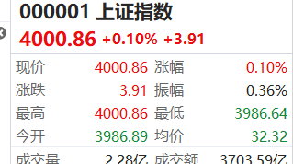
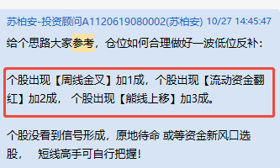
一切往好的发展
见证上证突破4000点
一步一个脚印，慢牛趋势不改
你重视起来，这波慢牛市才与你有关！

Slide 5
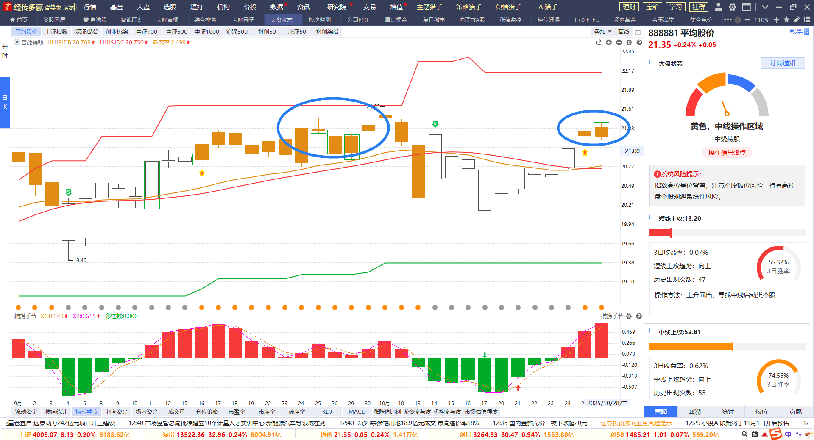
大盘分析--核心策略
软件信号提醒大家的是：
资金没跟上，盘中尽量别追着买股，选择低吸分批进场 是最好。
11月进入科技类【周线金叉】复仇
个股关注强者恒强，熊线上移+流动资金翻红 的机会

Slide 6
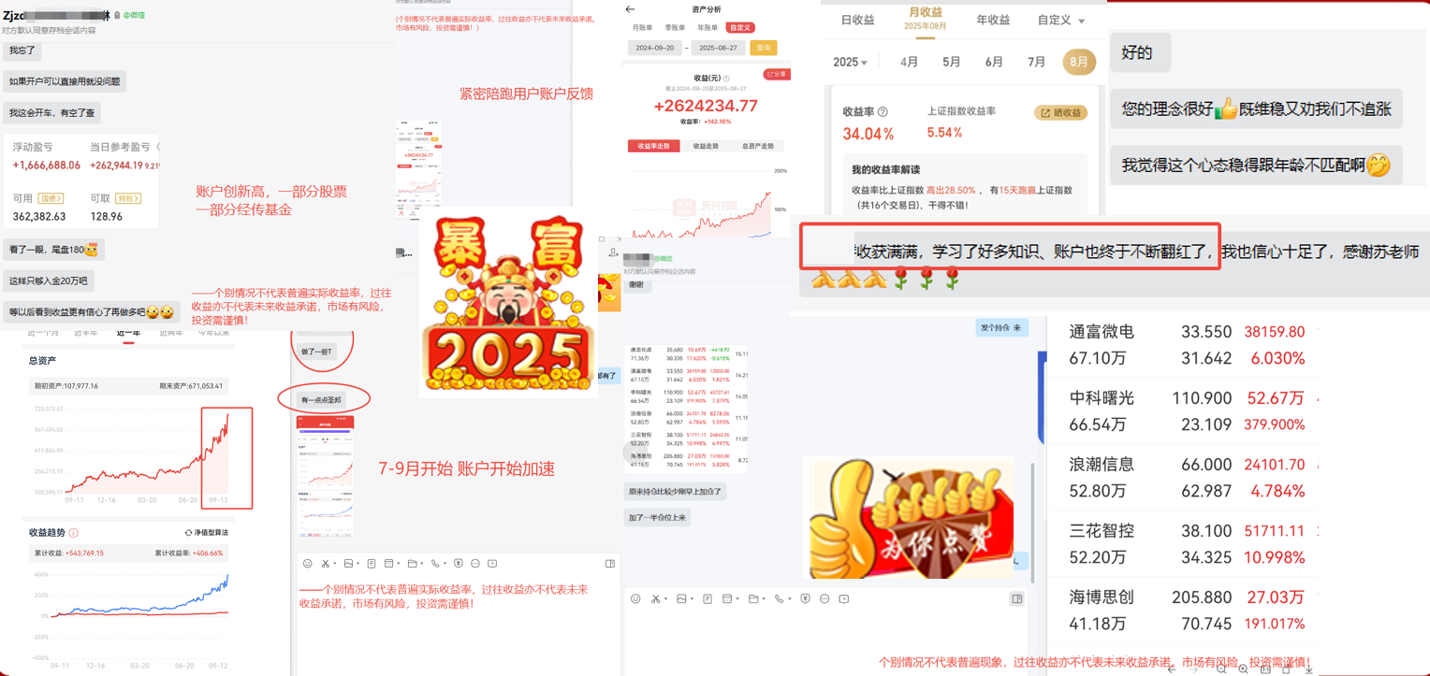
紧密陪伴的重要性！穿越牛熊收获满满！

Slide 7
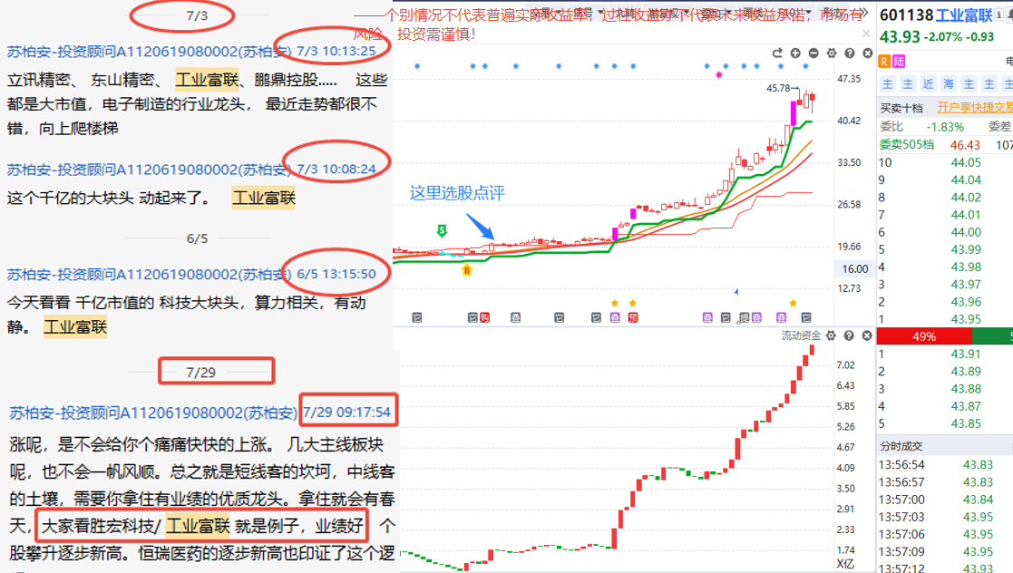
6月学习回顾-底部启动【工业富联】

Slide 8
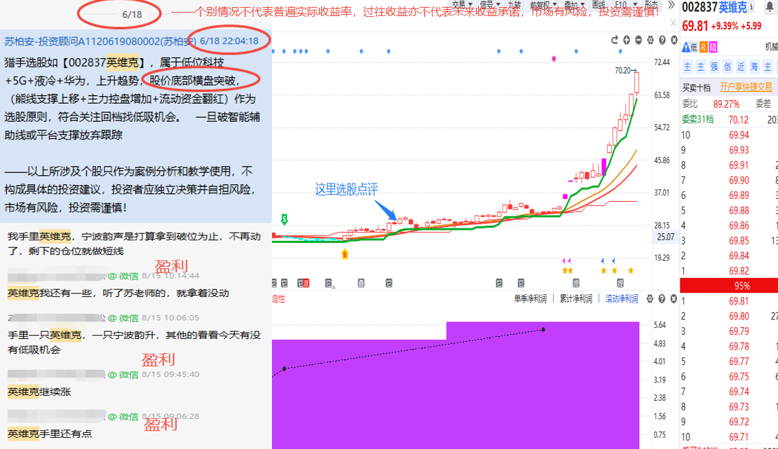
6月学习回顾-底部启动【英维克】

Slide 9
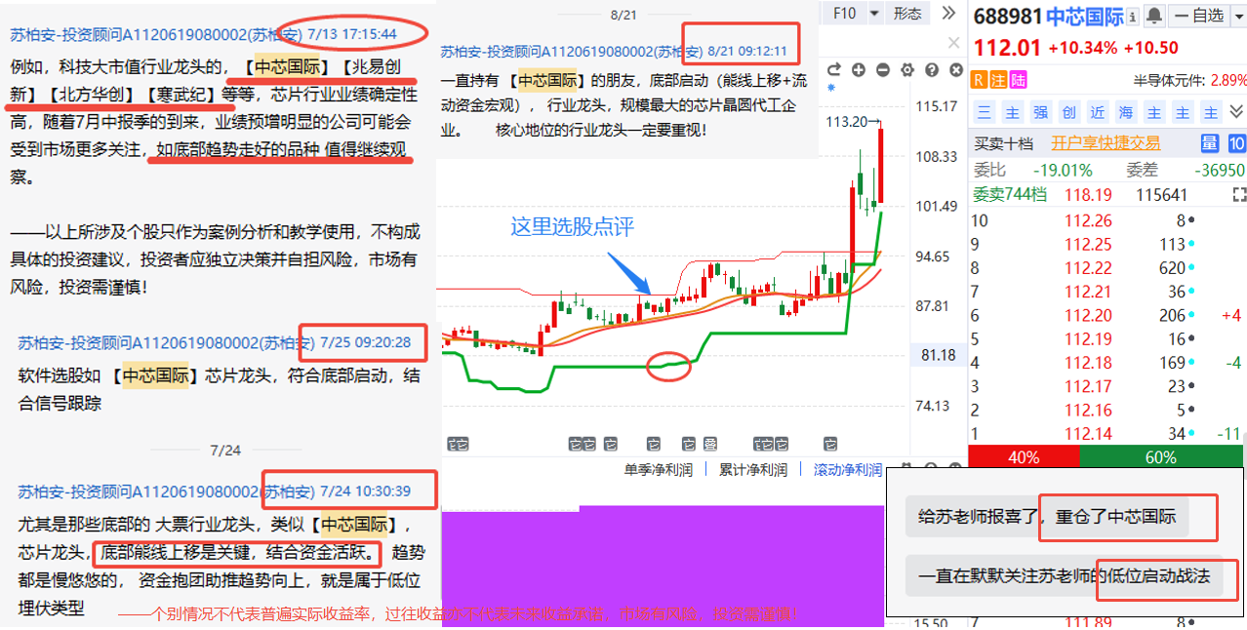
7月学习回顾-底部启动【中芯国际】

Slide 10
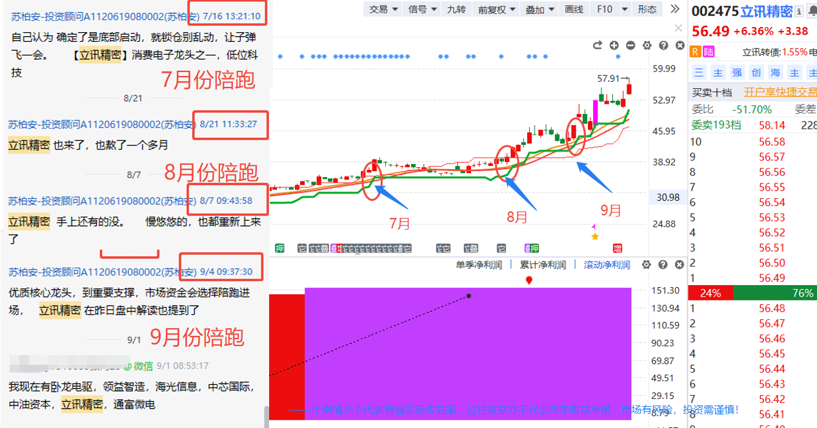
8月学习回顾-底部启动【立讯精密】

Slide 11
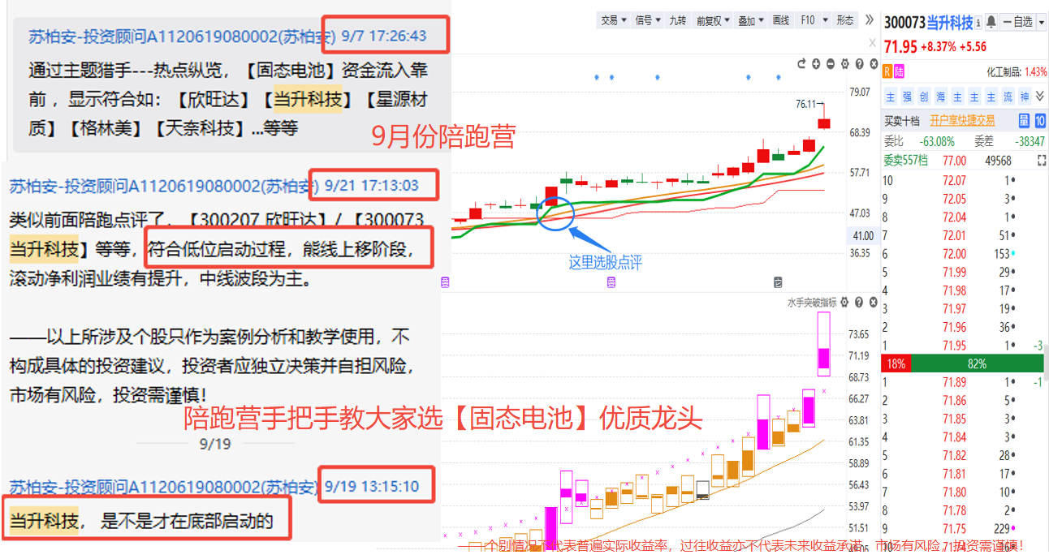
9月学习回顾-底部启动【当升科技】

Slide 12
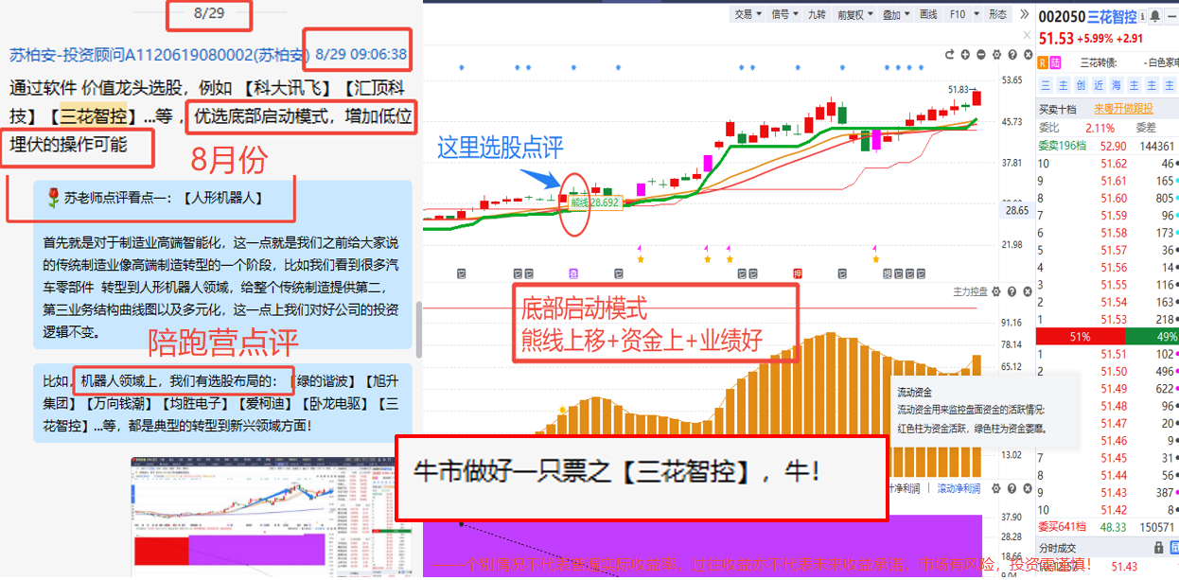
10月学习回顾-底部启动【三花智控】

Slide 13
02
机构牛翻倍龙头

Slide 14




操作核心策略
分仓布局2-3方向
优选核心公司
不管怎么波动，总会有主题轮动机会，集中力量做好手中个股
核心公司具有较强竞争力和技术壁垒，反复操作，达到超额收益
选对主线行情
做好成本优势
主线行情是最容易容纳大资金，承接力足够大，持续时间足够长，深水区，承载量大 才能出大牛股
中长线操作需具有成本优势，没有一直上涨的个股，以乖离率为标准做好成本，持续反复操作

Slide 15
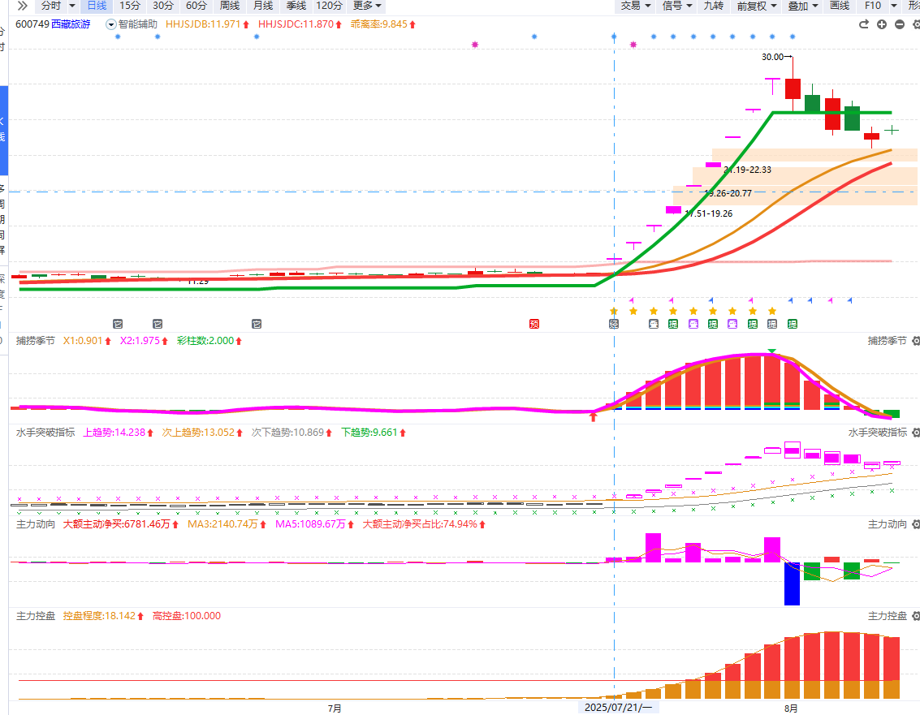
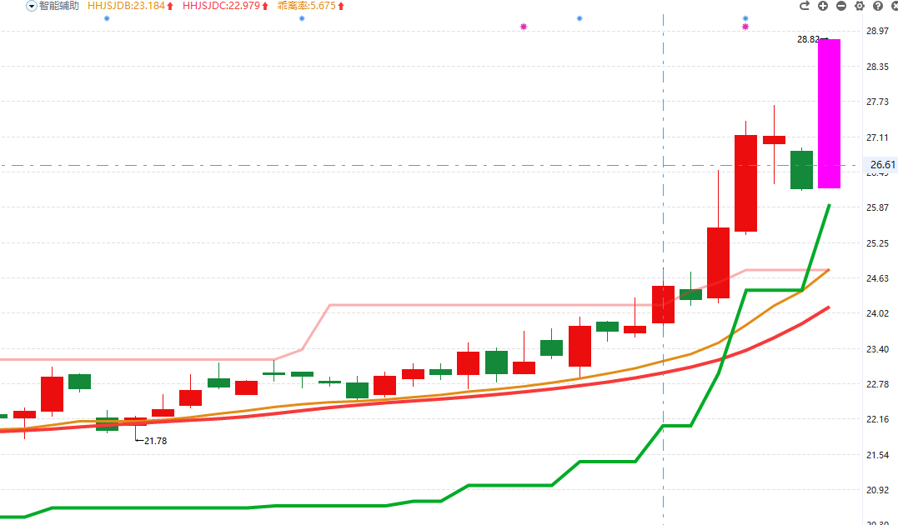
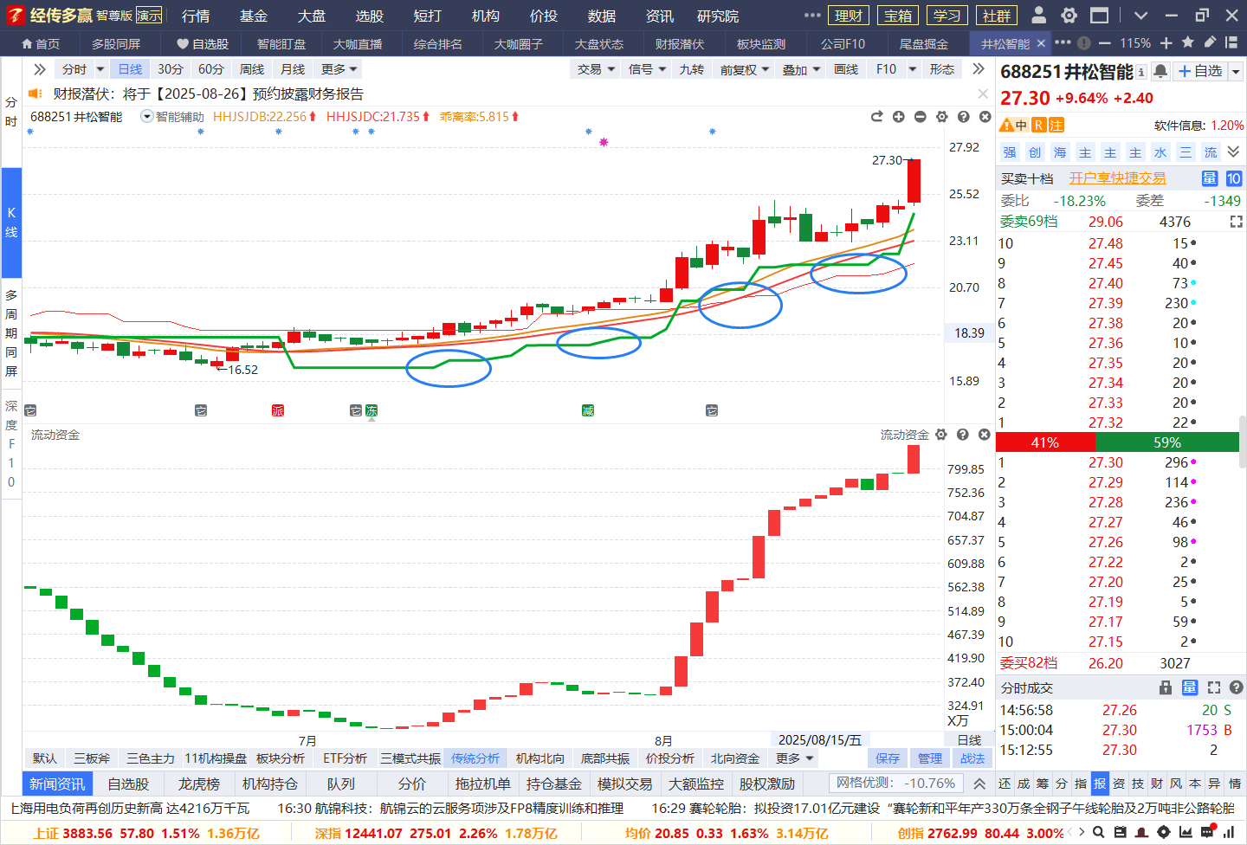
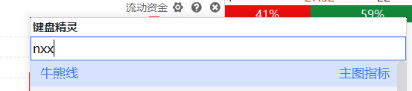
用好牛熊线，玩转慢牛市
如何去更好的判断一只股票进入比较好的操作阶段。
用牛熊线天然箱体判断
正常的震荡状态 牛线>股价>熊线 箱体之间
相对强势状态 股价>牛线>熊线 熊线上移
超强势状态 股价>熊线>牛线 熊线上移
主升浪加速后，跌破熊线
熊线上移+流动资金翻红 是机会！

Slide 16
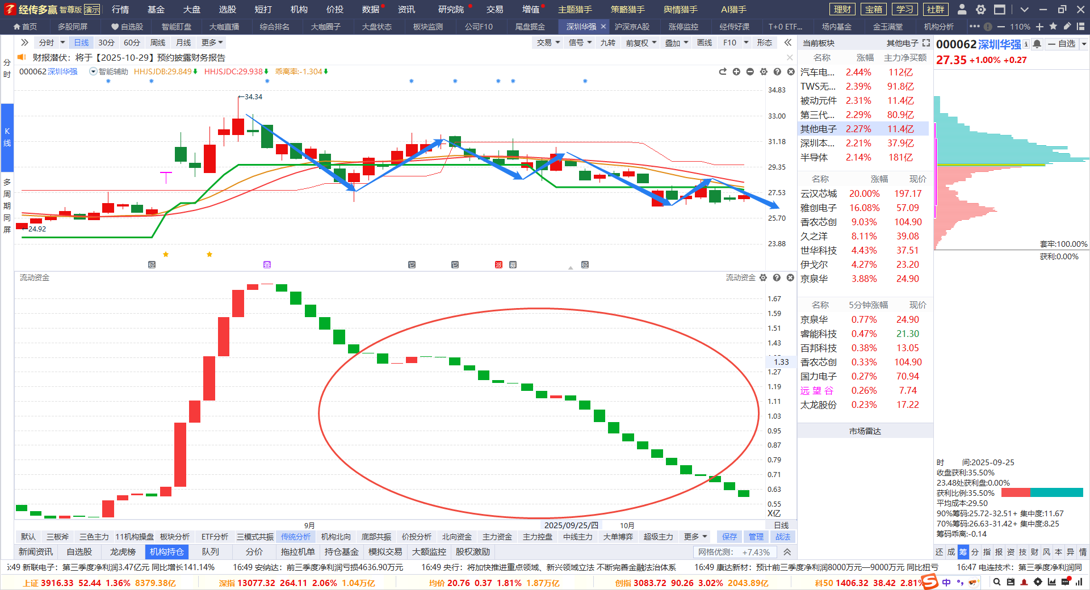
反例教学

Slide 17
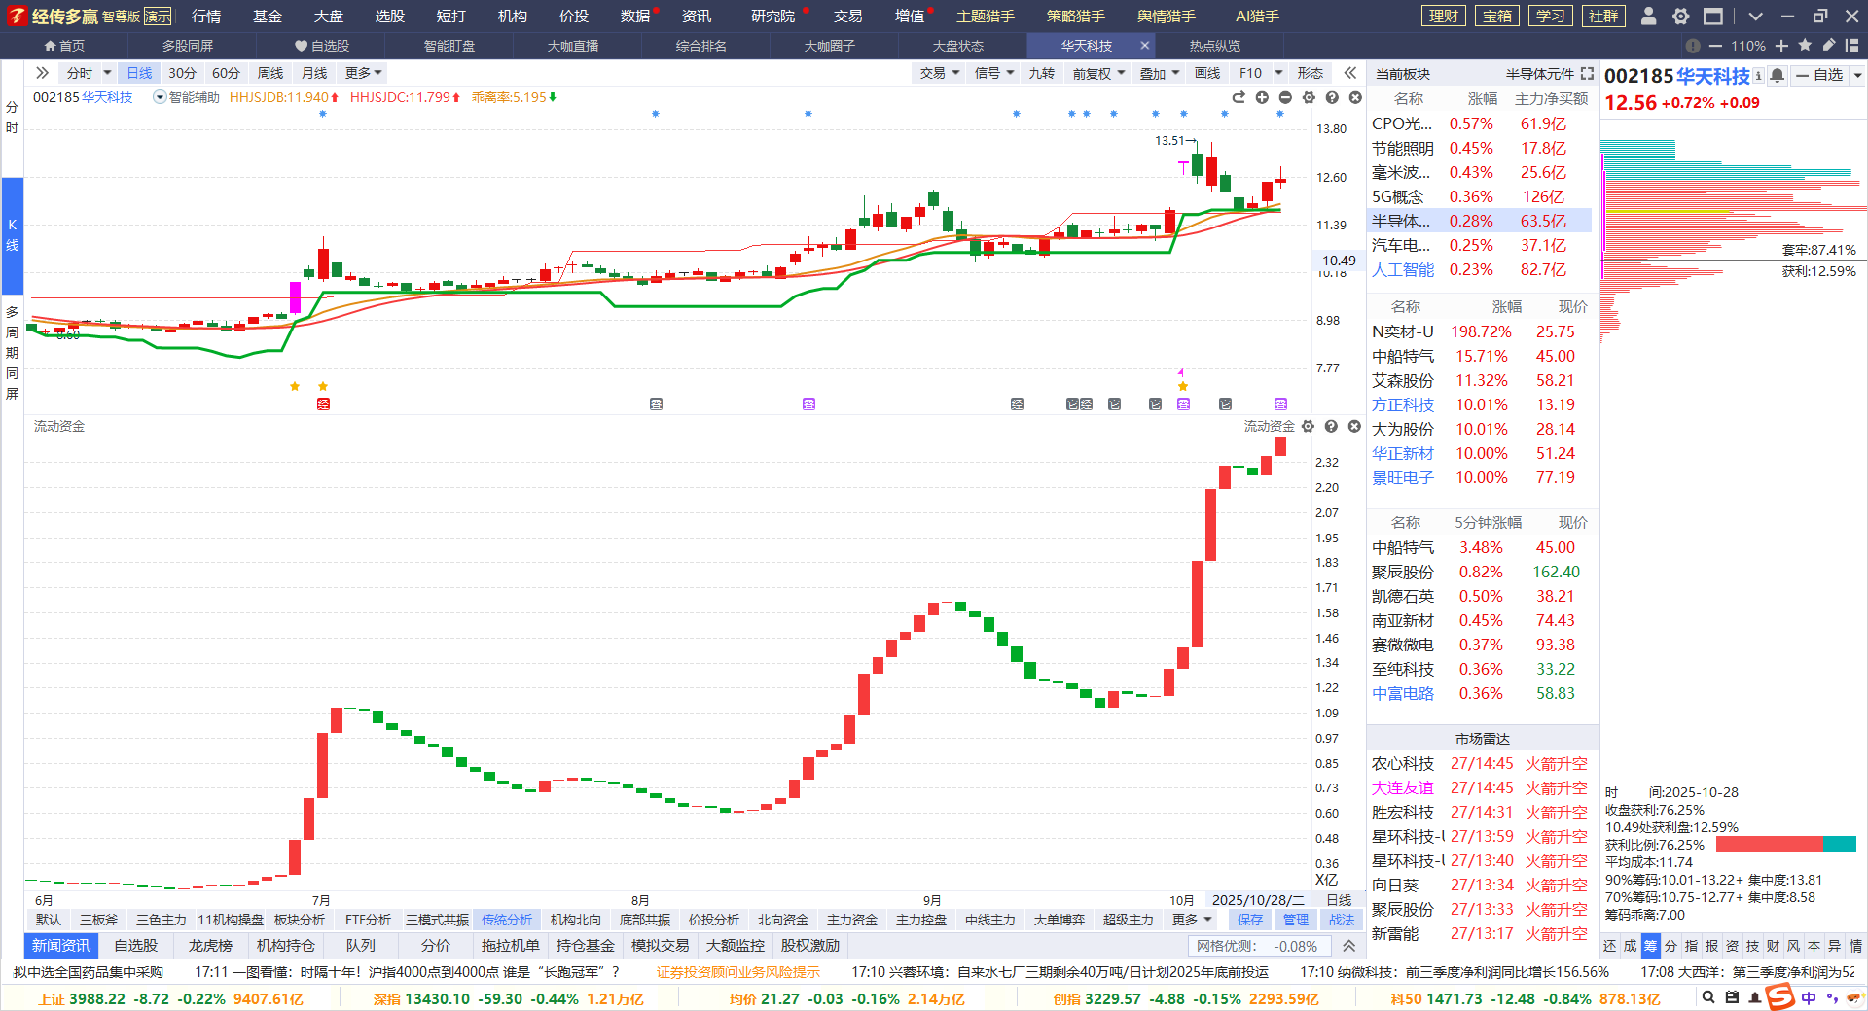
正例教学

Slide 18
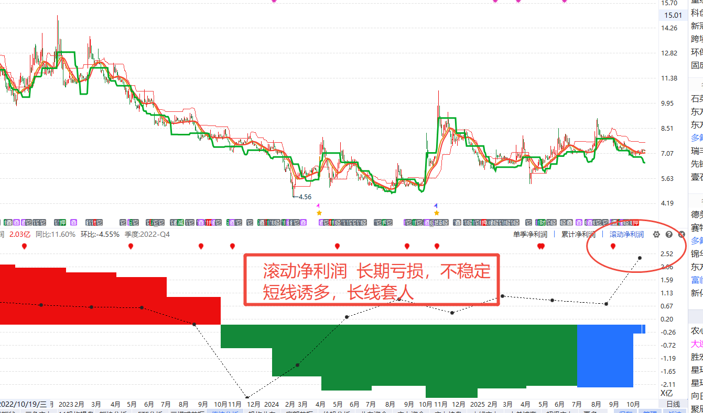
反例教学

Slide 19
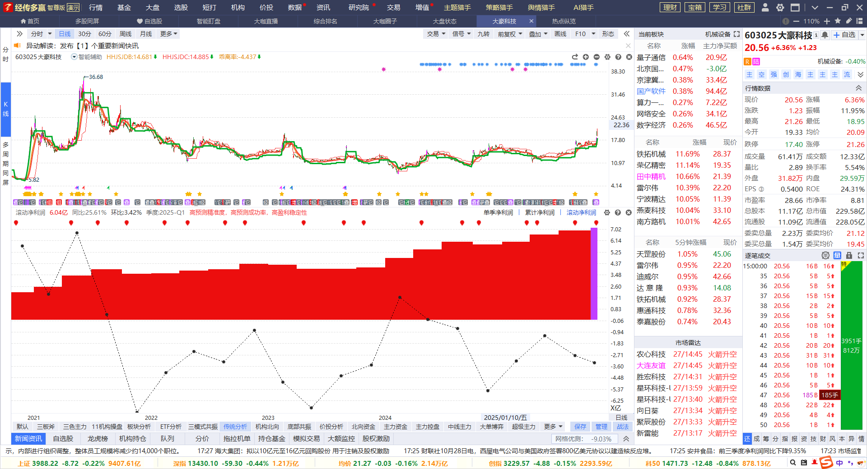
正例教学

Slide 20
通过大量的实盘案例验证得出
1、选对大方向，做潜伏适合大部分人（底部启动模式）
2、滚动业绩紫+熊线上移+资金红/控盘，是机会（用好牛熊线，玩转牛市）
3、“大而美”机构资金源源不断，每次回撤都会有资金快速承接，大量ETF增仓，
助推缓慢机构牛市
4、跟踪2-3个长期持有中线仓位（跌破熊线一股不留），大票有持久力；
短线仓位聚焦“小而美”，爆发力，有话题，弹性大。

Slide 21
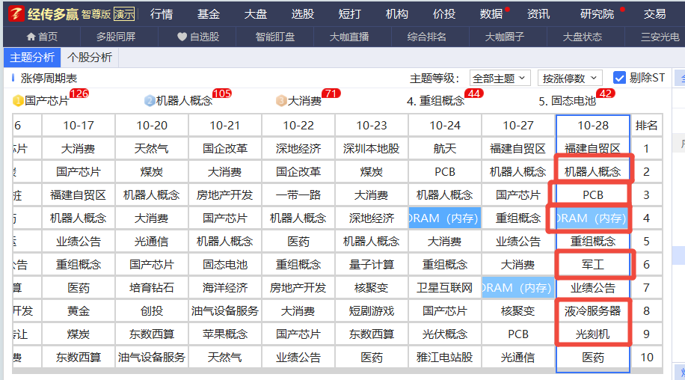
资金选择新出路
核心策略：芯片半导体、机器人、军工、光刻机、量子通信、储能/固态电池、新能源

Slide 22
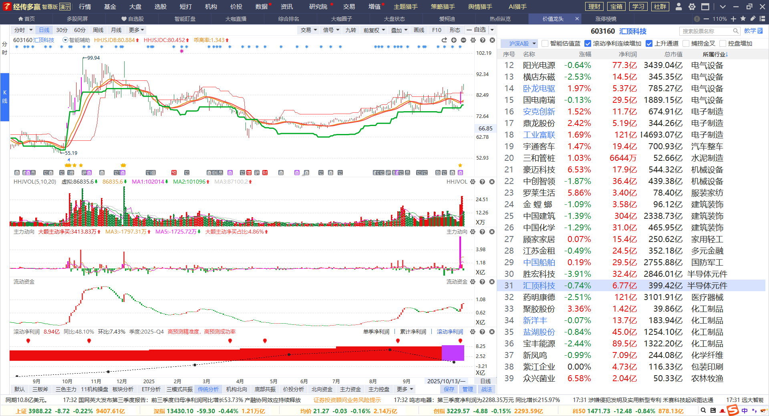
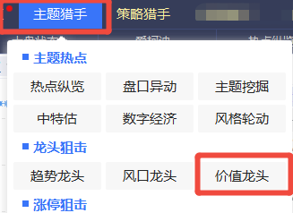
业绩紫+熊线上移+资金红/控盘上

Slide 23
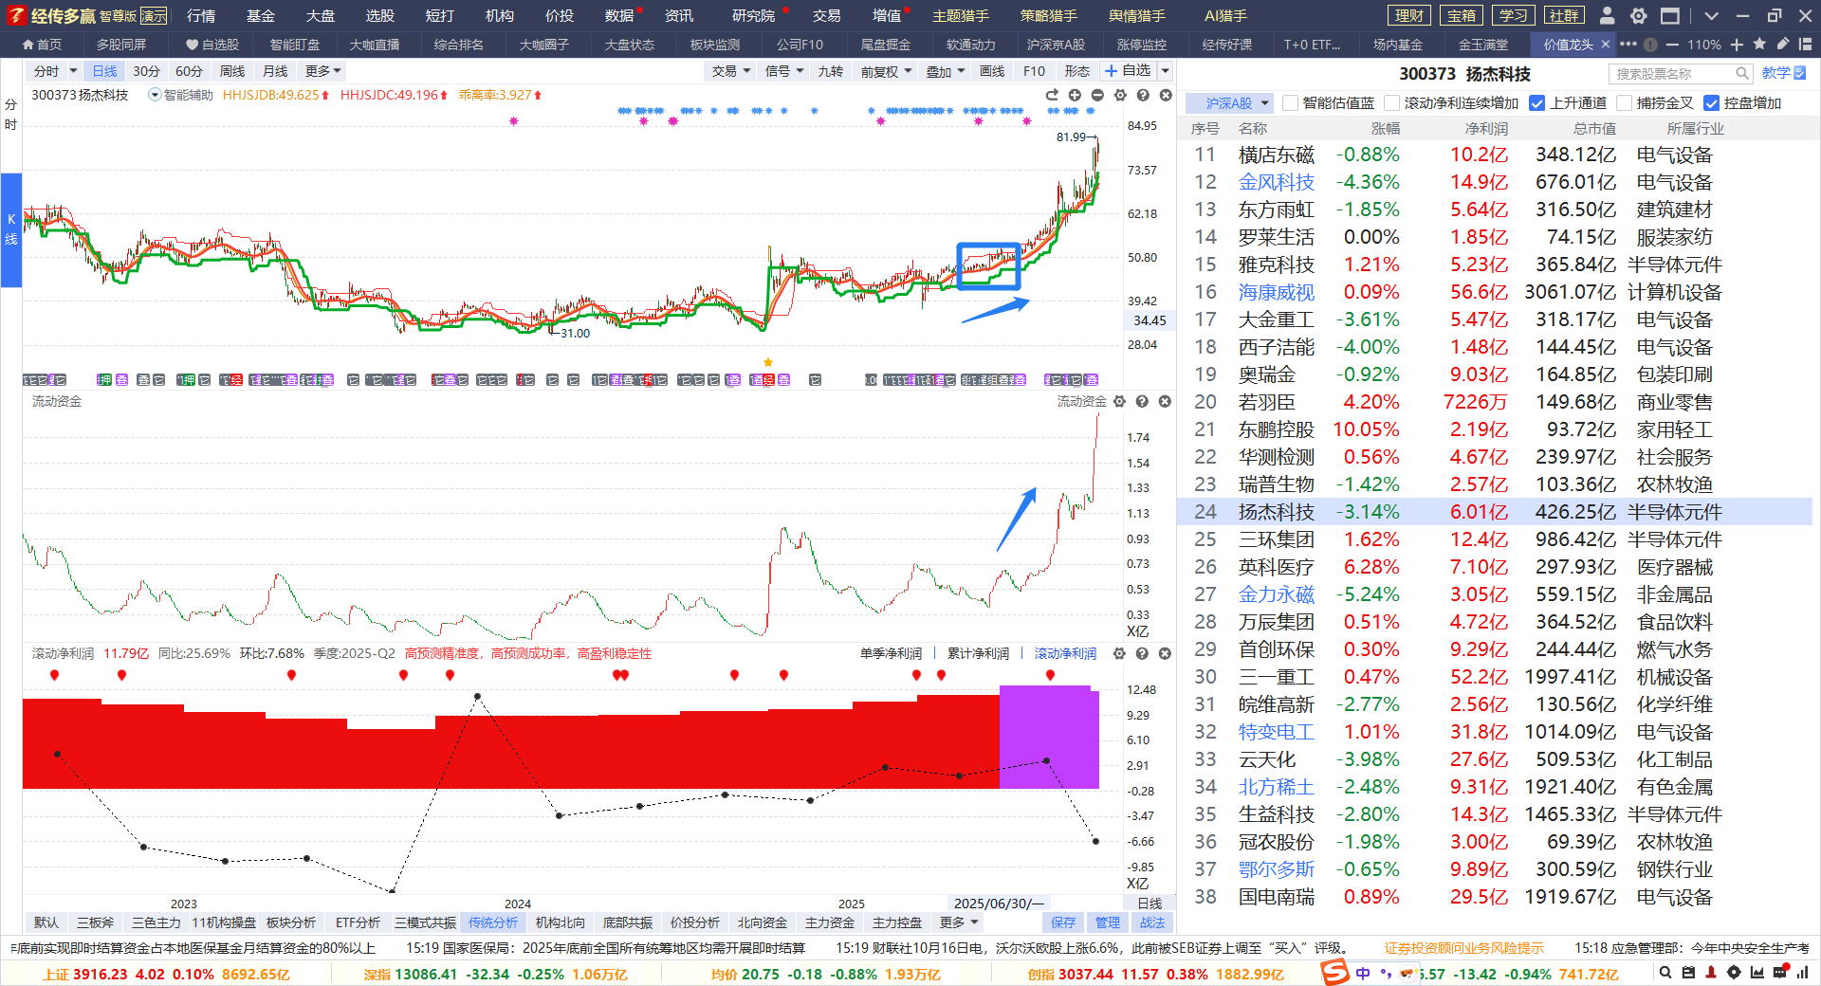
业绩紫+熊线上移+资金红/控盘上
7月份 扬杰科技
熊线上移+资金翻红新高
今年牛市的操作交易，好股不拿个半个月 一个月震震，都看不出来个所以然。
最后就是等资金来帮你抬轿， 顺带做获利了结的时机

Slide 24
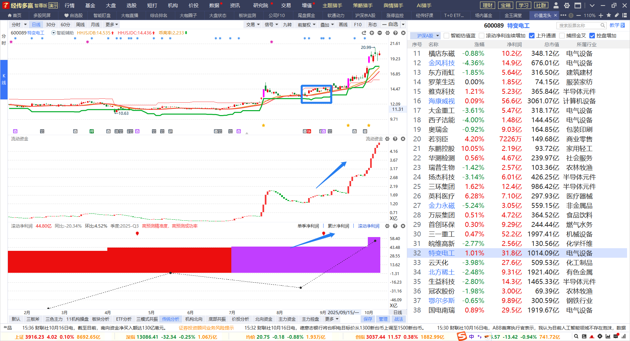
业绩紫+熊线上移+资金红/控盘上
9月份 特变电工
熊线上移+资金翻红新高

Slide 25
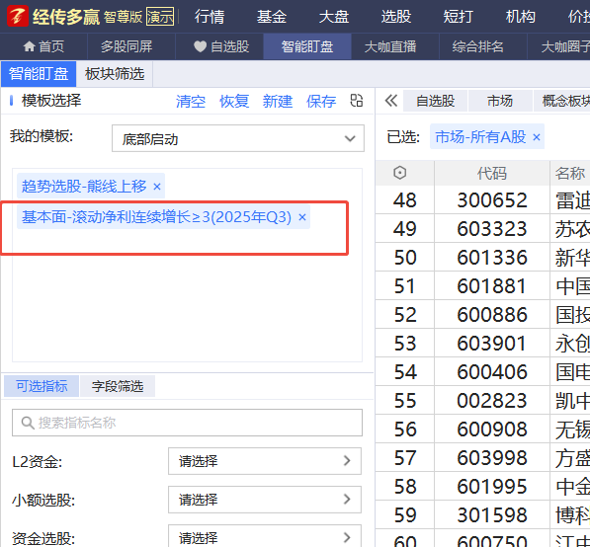
选股思路
滚动净利润 -业绩递增， 在好公司中
找潜伏机会，找突破回档，反复操作

Slide 26
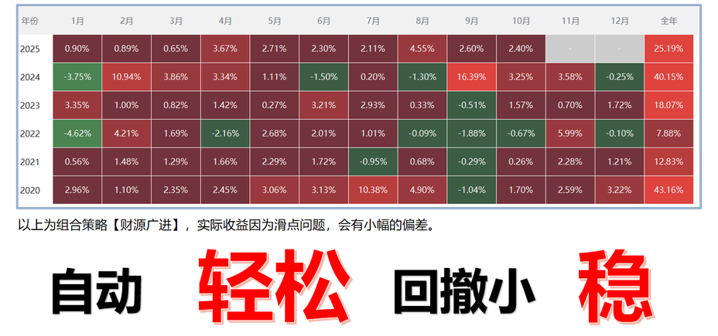
策略优势在哪里---全自动量化

Slide 27
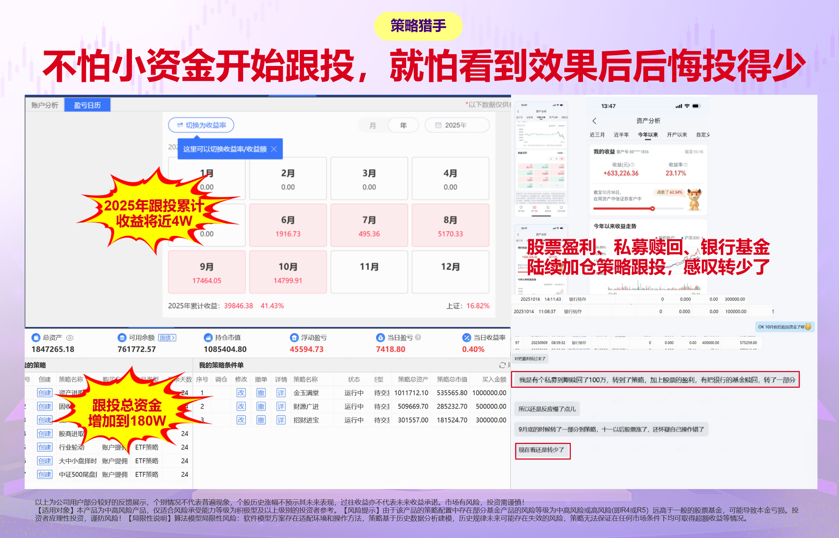
策略猎手跟投【有信心】！
跟投前的顾虑，王姐都帮你验证过了！
📈 来看经传用户「王姐」的逐步加仓路径：
6月 → 20W试水跟投
8月 → 信心增强，新增20W
9月 → 效果显著，加投40W
随后 → 将股票盈利、私募赎回、银行基金陆续转入策略
✅ 至今总跟投达180W，累计收益近4W
策略猎手——用持续表现赢得深度信任
不怕你小资金开始，就怕你看到效果后后悔投得少

Slide 28
03
操作注意事项

Slide 29
炒股心法
1.锁定政策大方向，尽量专注某几个热点主题做好研究（一定要坚持看主题分析）。
2.一旦出现主题行情机会，一定要重视选股机会（政策、趋势、资金、人气、涨停等）
3.平时买股不要超过3只，行情再好买股也不超过5只。人的精力是有限，股票越多，操作越不稳定，通常越容易亏钱。
4.散户之所以能赚钱，就是一波行情/一只个股把波段做好了，敢于上仓位，敢于止盈止损。
(重点在于选股操作的盈利模式)，时时刻刻要记住保护本金最重要，其次是保护利润。
5.选择大于努力，个股选对行业、业绩、热点、资金（只赚能力圈范围内的钱） 。

Slide 30
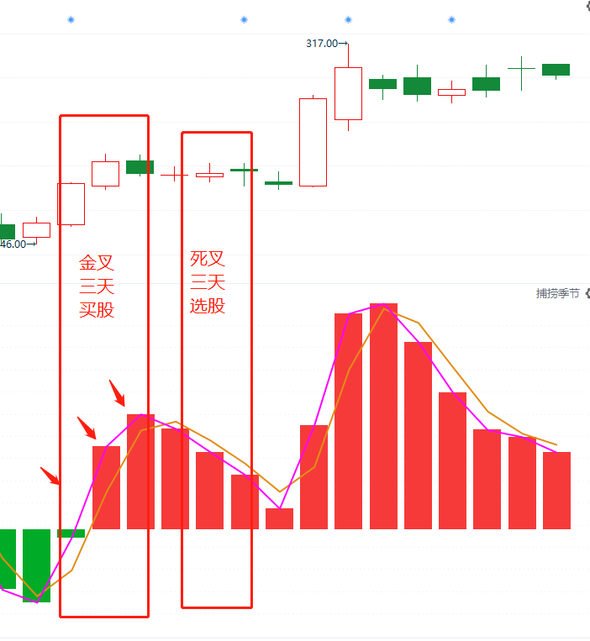
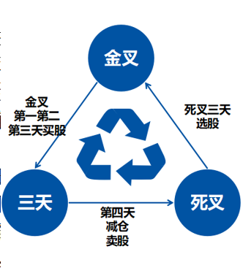
交易小结
买卖点---捕捞季节（3天原则）
买股是建立在趋势+资金都符合的阶段，做大概率的事情才能有好的预期
买股
1、买在捕捞季节死叉末端的回档，资金保持（一般死叉数柱子3-4根是调整充分）
特别注意：金叉出现之前的埋伏买股，都只能买一次，而且是底仓。金叉形成确认再加仓，利用浮仓操作。
2、稳健买点：智能辅助线/蓝线平台附近、金叉刚形成（柱子第1-2根合适，如金叉超过3-4根柱子之后，注意随时调整，乖离率高，谨慎追买，控制仓位）
告诉自己：回档买永远是更稳健，更省心；追高买需要控制仓位，执行力较高。
（好股票一定会有买点，追求波段，买不到一飞冲天。大阳线是符合预期，涨停是锦上添花）
一旦不及预期，预期之外的破位，观察资金和趋势是否都走坏，决定是否坚决离场，卖出保护本金

Slide 31
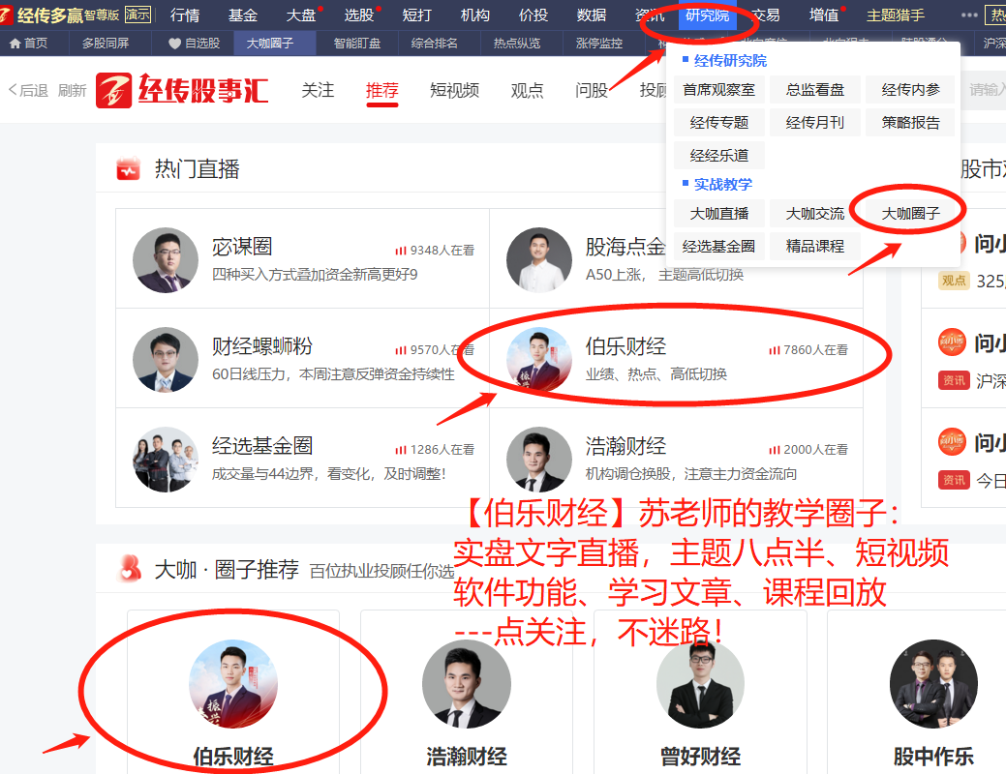
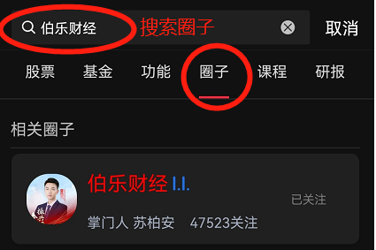
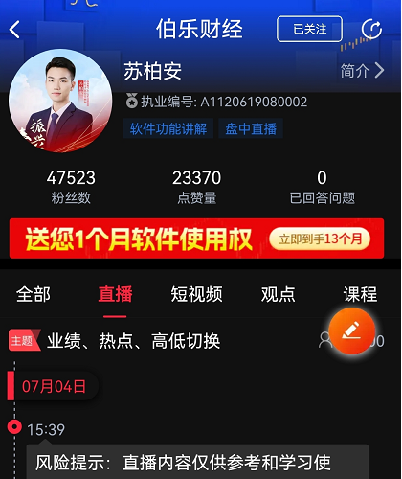

点关注，不迷路

Slide 32
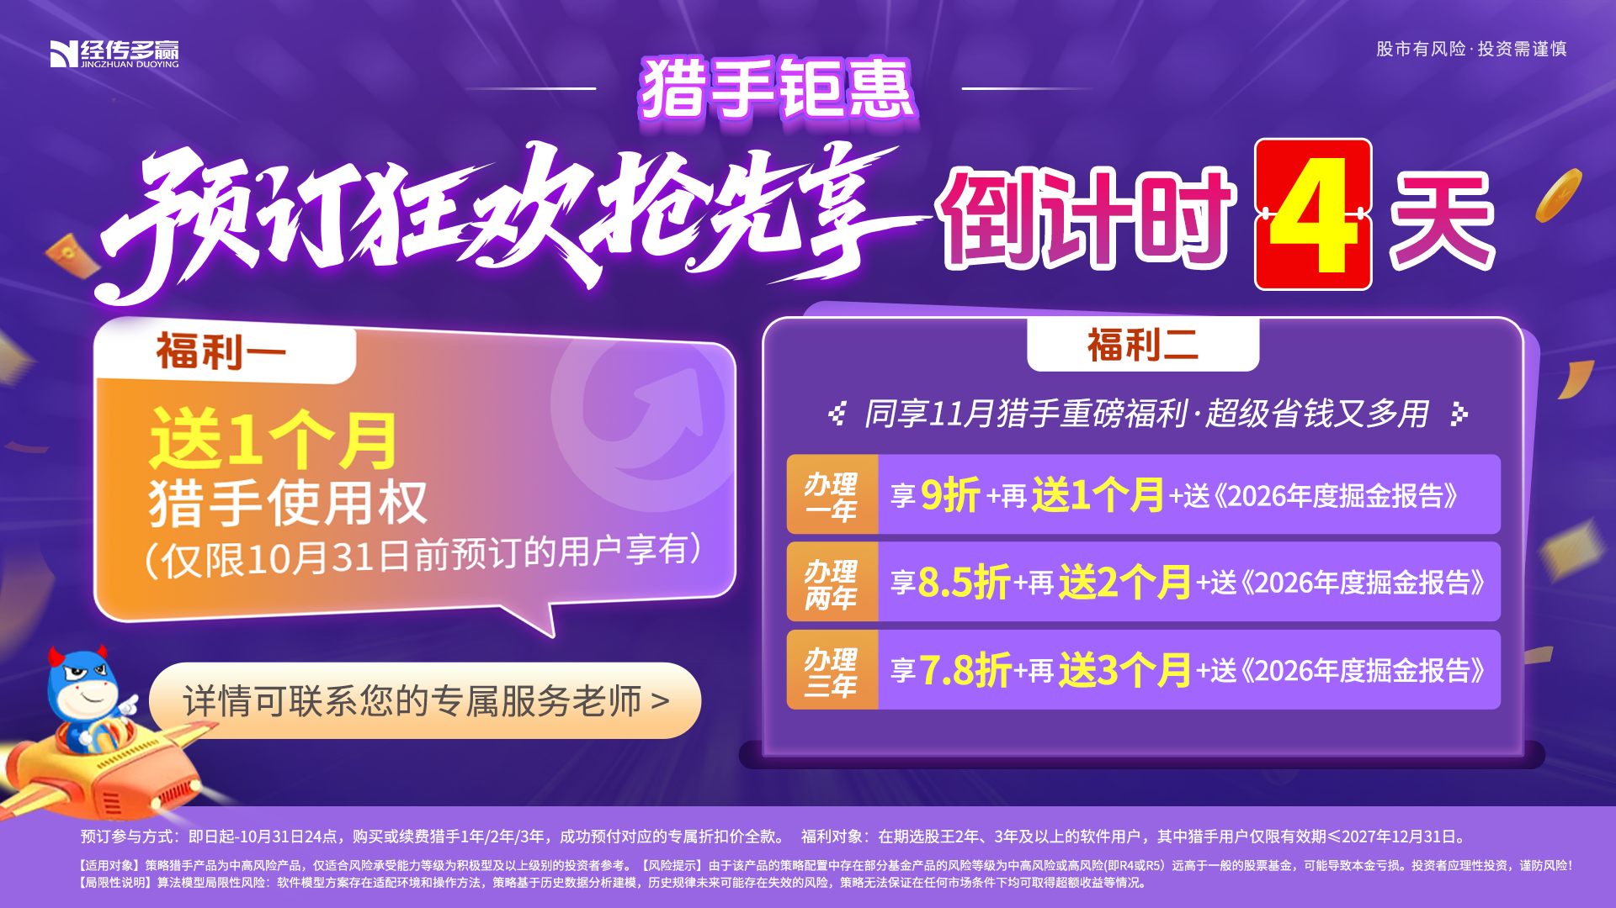

Slide 33
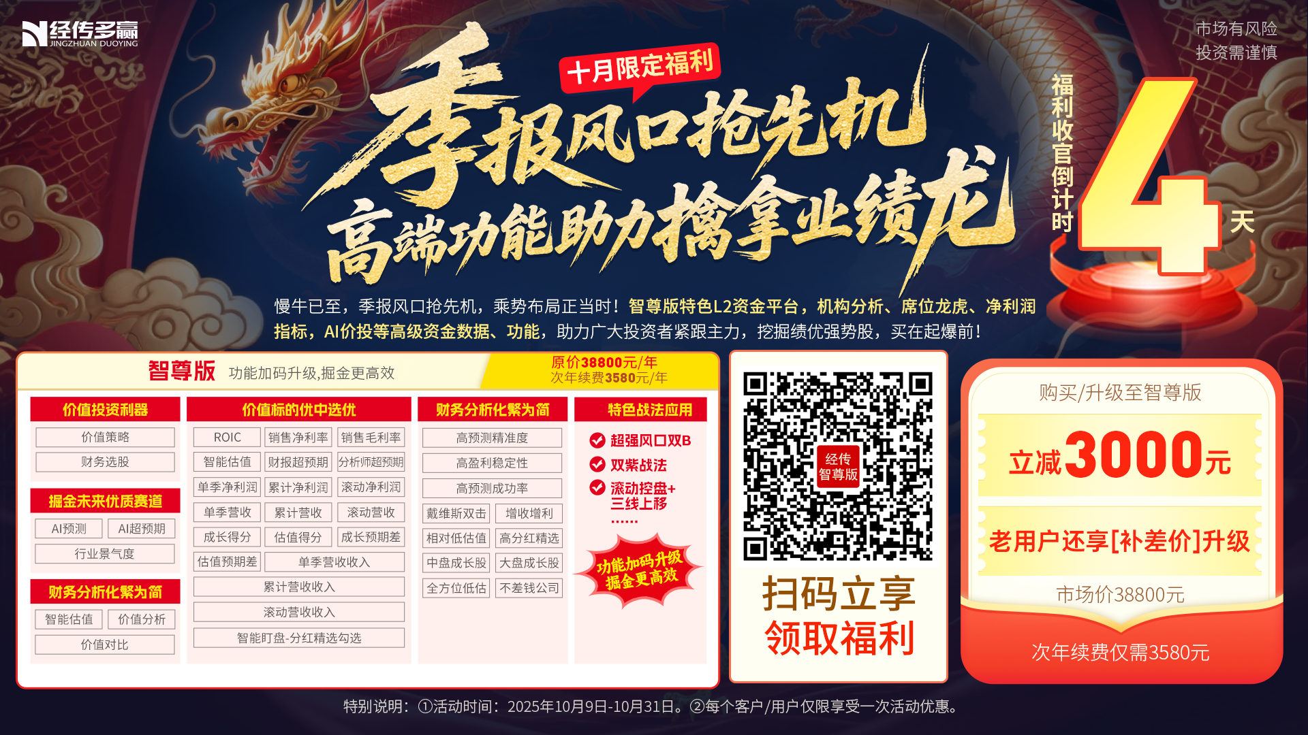

Slide 34


